Slide 1



Slide 2
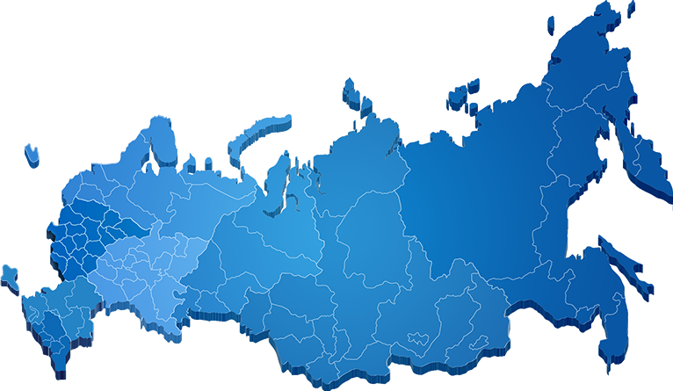


Slide 3
12,1 млн.
250 тыс. колясочники

Slide 4

16 060*
* в г. Санкт-Петербург 2017 г.

Slide 5
Средняя высота поребрика, прилегающего к проезжей части
12 см.

Slide 6
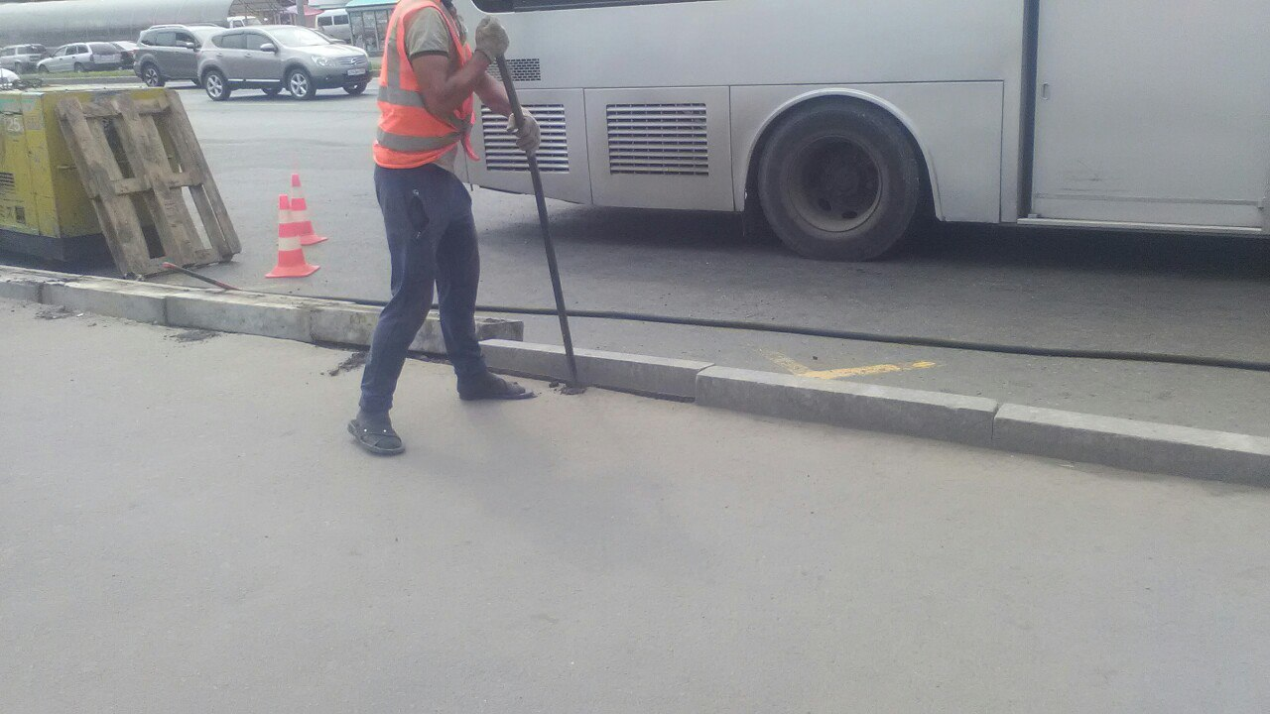
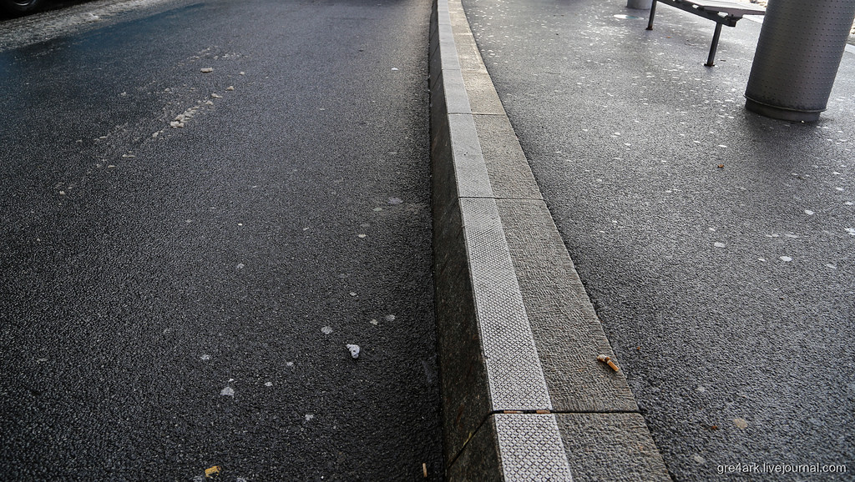

Slide 7
ГОСТ 51256-2012
Высота поребрика, прилегающего к проезжей части НЕ должна превышать
1,5 см.

Slide 8

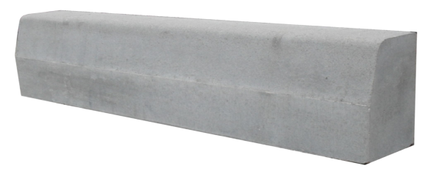
>12 см.

Slide 9
???

Slide 10


Slide 11


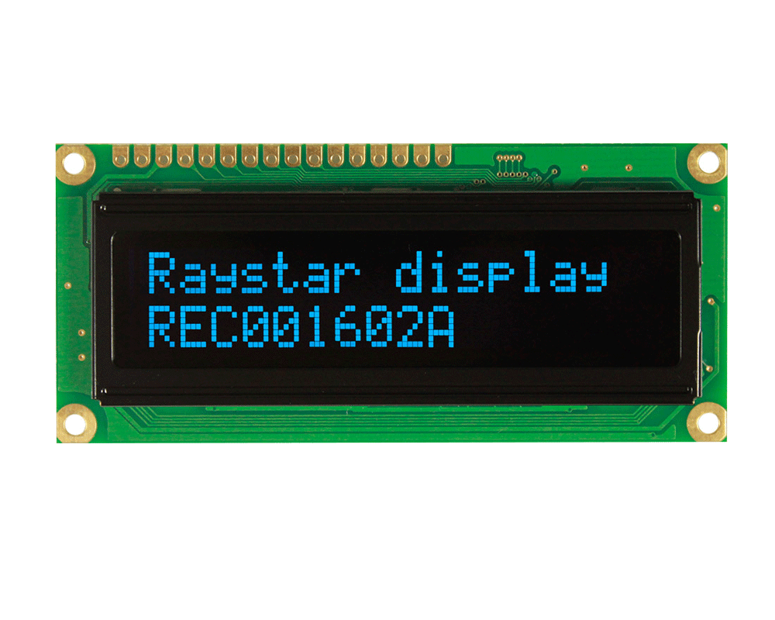

12:38
1. Остановка А
Остановка B
<
>
Мобильное приложение
Устройство в кабине ТС

Slide 12





BusTime
12:38
1. Остановка А
Остановка B
<
>

Slide 13

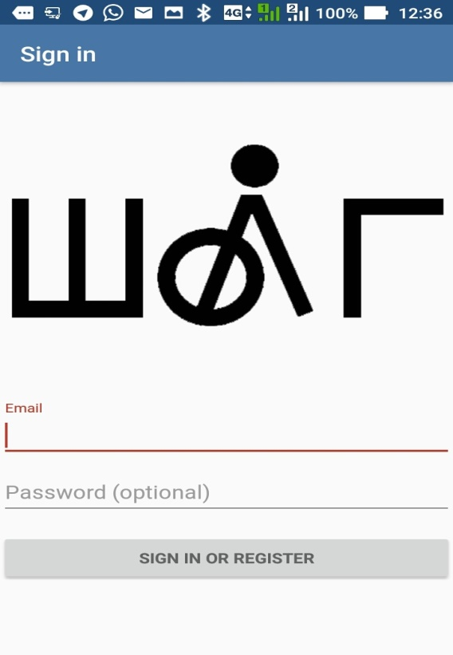
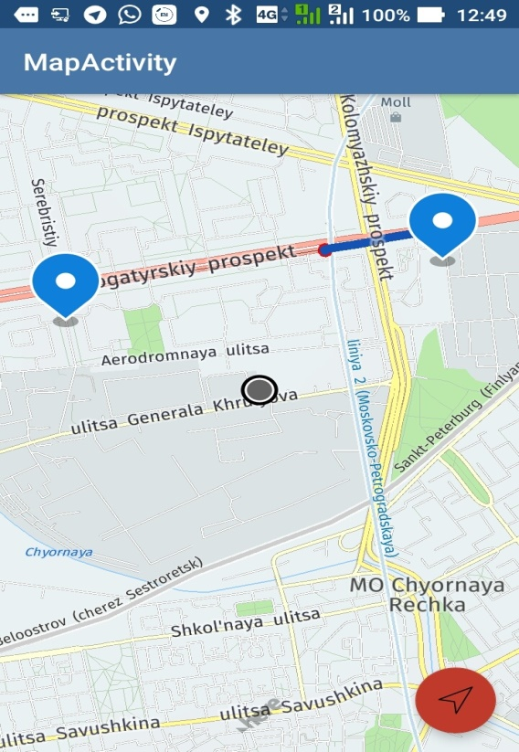

Slide 14
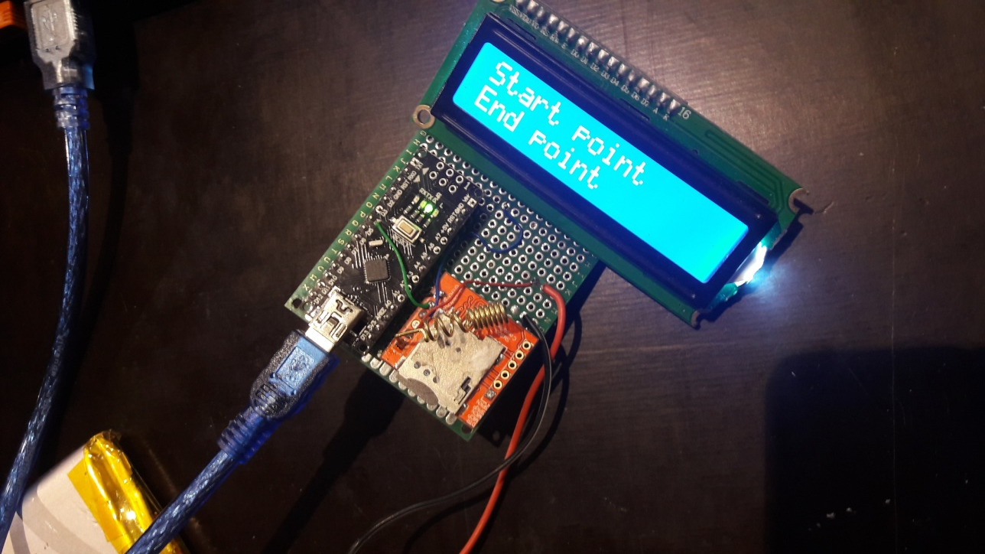
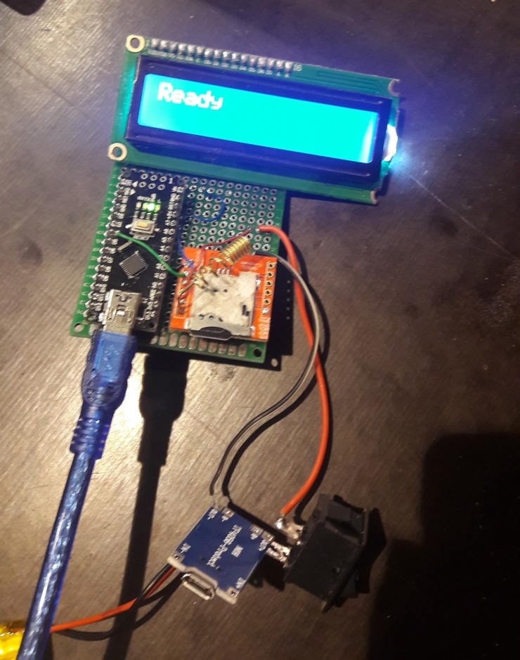

Slide 15
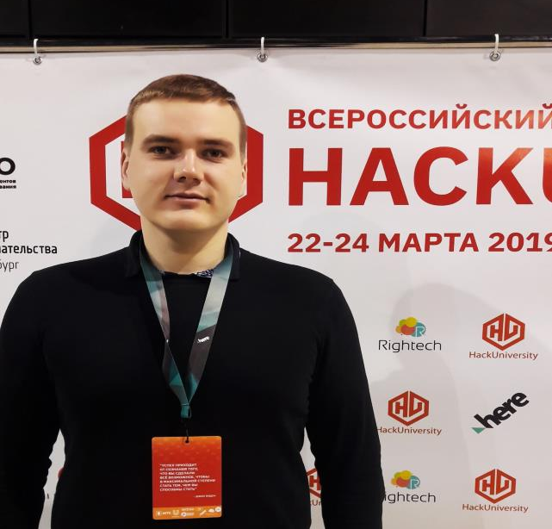
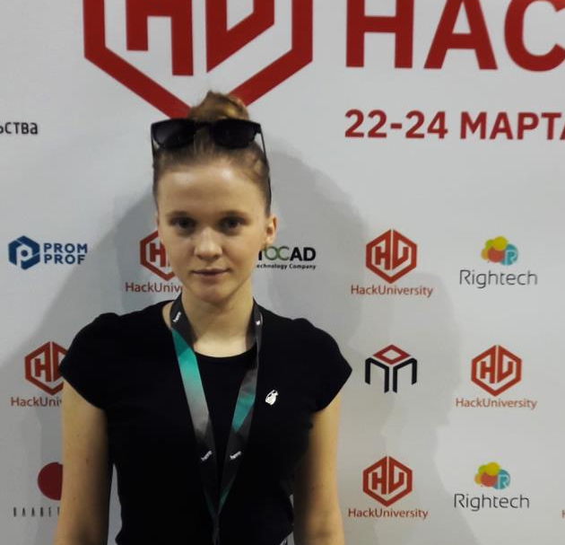
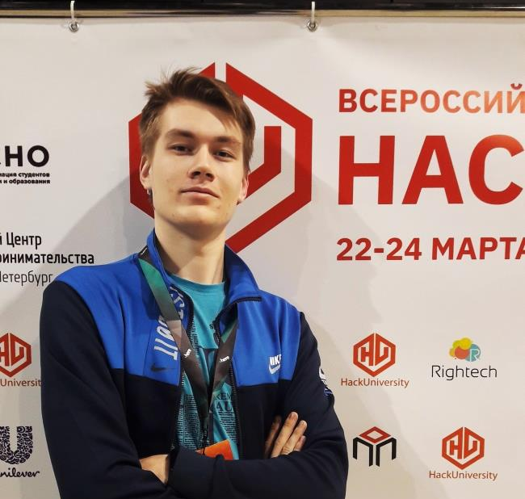
Команда проекта
Разработчик аппаратной части
Лихтин Семён
8(909)757-22-82
Спикер
Самойленко Валерия
8(918) 561 - 71 -29
Разработчик программной части
Абакумов Дмитрий
8(999)699-61-20

Slide 16
Экономические расчеты
Цена дисплея + контроллера:
6 тыс. руб.
Кол-во автобусов:
15 штук
ИТОГО:
90 тыс. руб.

Slide 17
З/п Web-разработчик:
960 руб. х 20 ч. = 19.200 руб.
З/п Android-разработчик
1280 руб. x 60 ч. = 76.800 руб.
З/п Электротехника
540 руб. х 80 ч. = 43.200 руб.
ИТОГО:
139.200 руб.

Slide 18
ИТОГО:
229.200 руб.

Slide 19




Slide 20



Вдохновители

Slide 21
Команда проекта
Разработчик аппаратной части
Лихтин Семён
8(909)7572282
Спикер/дизайнер
Самойленко Валерия
8(918) 561 - 71
Разработчик программной части
Абакумов Дмитрий
8(999)6996120

Slide 22
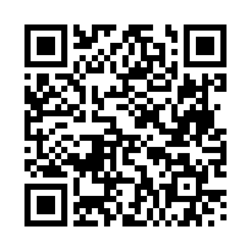
https://github.com/0MazaHacka0/hackuniversity_2019_smarttech

Slide 23
Android-приложение
Here maps
Java
RxJava 2
Retrofit
12:38

Slide 24
12:38
Передача/приём информации:
HHTP

Slide 25
Комплектующие:
Arduino nano
GSM module SIM 800L
Display 1602
Аккумулятор (demo)
1. Остановка А
Остановка B
<
>

Slide 26
Передача/приём информации:
GPRS
1. Остановка А
Остановка B
<
>

Slide 27

Server
Python 3
Flask
Docker
RESTful API

